Slide 1
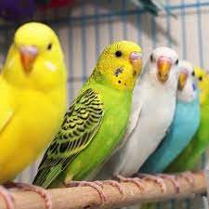

BIOLOGIYA
10 - SINF
MAVZU: Noallel genlarning o‘zaro komplementar ta’siri
‘
‘

Slide 2
DARS REJASI
Noallel genlarning o‘zaro ta’siri
Komplementariya hodisasi nima?
Komplementariya qaysi organizmlarda uchraydi?
Komplementariyaga xos masala ishlash

Slide 3
GENLAR TA’SIRI
Genlarning o‘zaro ta’siri
Allel genlar ta’siri
Noallel genlar ta’siri
To‘liq dominantlik
Chala dominantlik
epistaz
polimeriya
Kodominantlik
komplementariya

Slide 4
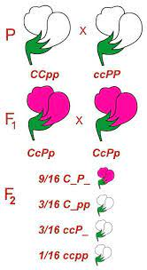
KOMPLEMENTARIYA
COMPLEMENT – inglizcha to‘ldirish degan ma’noni bildiradi. Bir nechta noallel gen bir -birini to‘ldirib yangi belgilar vujudga keladi. Komplementariya xoldor to‘ti patining rangi, xo‘roz tojining shakli, oshqovoq mevasining shaklida va hushbo‘y no‘xat gulining rangida kuzatiladi.

Slide 5
KOMPLEMENTARIYA
N | organizm | belgilar nisbati
1. | To‘ti patining rangi | 9 yashil : 3 moviy : 3 sariq: 1 oq
2. | Xo‘roz tojining shakli | 9 yong‘oqsimon: 3 gulsimon : 3 no‘xatsimon: 1 oddiy
3. | Drozofila ko‘zining rangi | 9 qizil : 3 jigarrang : 3 och qizil : 1 oq
4. | Qovoq mevasining shakli | 9 yassi : 6 yumaloq: 1 uzunchoq
5. | Sichqon junining rangi | 9 kulrang : 3 qora : 4 oq
6. | Hushbo‘y no‘xatning guli rangi | 9 qizil : 7 oq
7. | Odamda eshitish qobiliyati | 9 normal: 7 kar-soqov

Slide 6
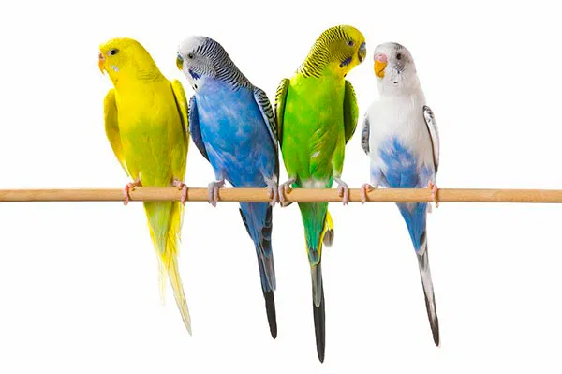
Xoldor to‘ti patining rangi
9/16 A_B_ yashil
3/16 A_bb moviy
3/16 aaB_ sariq
1/16 aabb oq

Slide 7
Xo‘roz toji shakli
9/16 A_B_ yong‘oqsimon
3/16 A_bb gulsimon
3/16 aaB_ no‘xatsimon
1/16 aabb oddiy

Slide 8
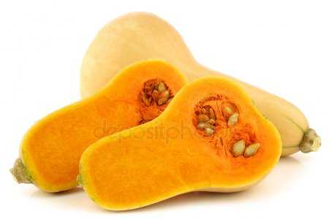
Qovoq mevasining shakli

Slide 9
Qovoq mevasining shakli
9/16 A_B_ yassi
6/16 A_bb, aaB_ yumaloq
1/16 aabb uzunchoq

Slide 10
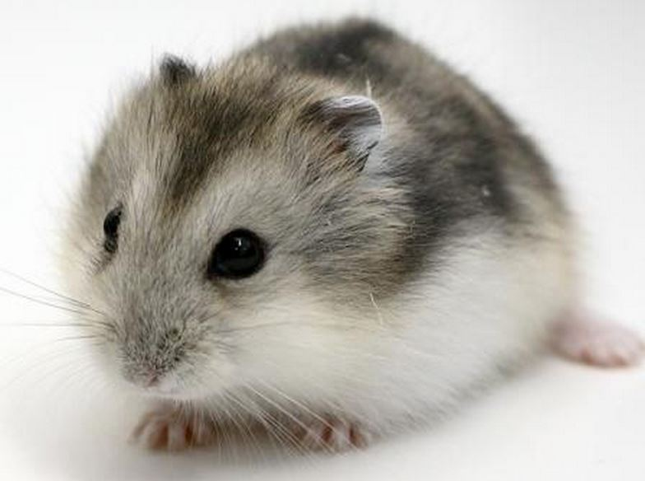
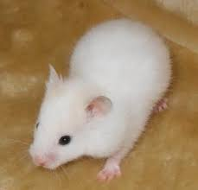
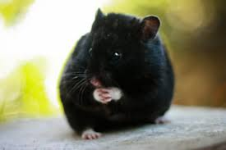
Sichqon junining rangi
9/16 A_B_ kulrang
3/16 A_bb qora
4/16 aaB_, aabb oq

Slide 11
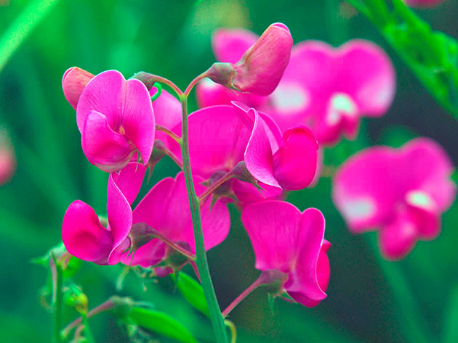
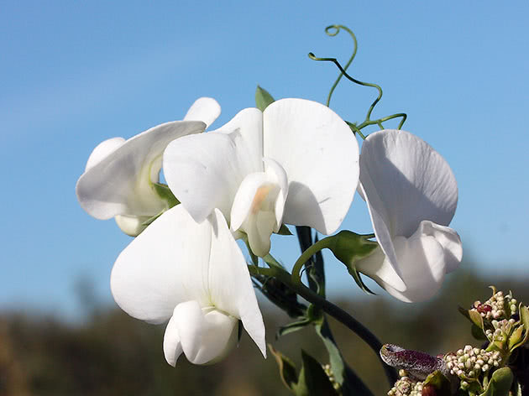
Hushbo‘y no‘xat guli rangi

Slide 12
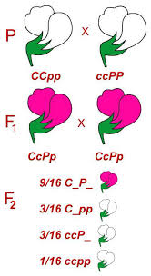
Hushbo‘y no‘xat guli rangi
9/16 A_B_ qizil gul
7/16 A_bb, aaB_, aabb oq

Slide 13
Masala ishlash
Tovuqlarda toj shaklining gulsimon bo‘lishi A geniga, no‘xatsimon bo‘lishi B geniga, yong‘oqsimon bo‘lishi A va B genlarining komplementar ta’siriga, bargsimon (oddiy) bo‘lishi esa shu genlarning retsessiv gomozigotali (aabb) holatiga bog‘liq. Quyidagi genotipga ega bo‘lgan tovuqlarning o‘rganilayotgan belgi bo‘yicha fenotipini aniqlang.
AABB; 2) AABb; 3) AaBb;
4) Aabb; 5) aaBb; 6) aabb
AABB – yong‘oqsimon
AABb - yong‘oqsimon
AaBb - yong‘oqsimon
Aabb – gulsimon
aaBb – no‘xatsimon
Aabb - oddiy

Slide 14
Masala ishlash
belgi | gen | genotip
Yassi meva | A_B_ | AABB, AaBB, AABb, AaBb
Yumaloq meva | A_bb, aaB_ | AAbb, Aabb, aaBB, aaBb
Uzunchoq meva | aabb | aabb
9/16 A_B_ yassi
6/16 A_bb, aaB_ yumaloq
1/16 aabb uzunchoq
Yassi mevali qovoq o‘simliklari uzunchoq mevali o‘simliklar bilan chatishtirilganda, F₁ da olingan o‘simliklarning 1/4 qismi yassi, 2/4 qismi yumaloq va 1/4 qismi uzunchoq mevali bo‘lgan. Chatishtirish uchun olingan o‘simliklarning genotipini aniqlang.
P ♀ AaBb x ♂ aabb
 | AB | Ab | aB | ab
ab | AaBb yassi | Aabb yumaloq | aaBb yumaloq | Aabb uzunchoq
Javob: ota-ona genotipi AaBb, aabb

Slide 15
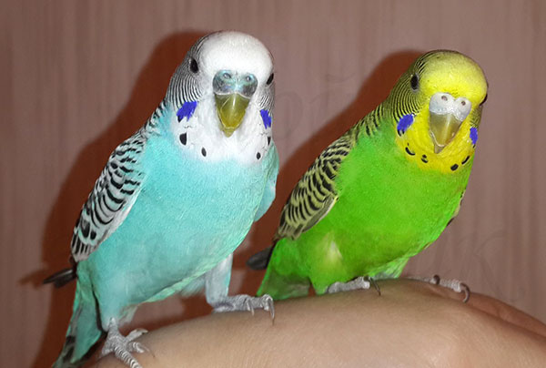
Mustaqil bajarish uchun topshiriqlar
Hayvonot bog‘ida oq to‘tiqushlarni yetishtirishga topshiriq olingan. Ammo fermada mavjud bo‘lgan yashil va havorang to‘tiqushlar chatishtirilganda keyingi avlodda oq patli to‘tiqushlar chiqmagan. Sababini tushuntiring.

Slide 16
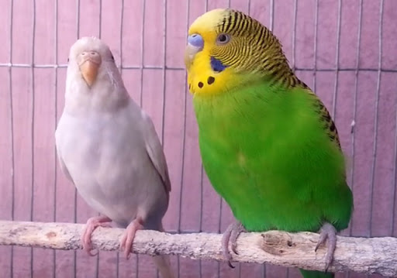
Mustaqil bajarish uchun topshiriqlar
Oq va yashil to‘tiqushlar avlodida oq patli to‘tiqushlar hosil bo‘ladimi?

Slide 17
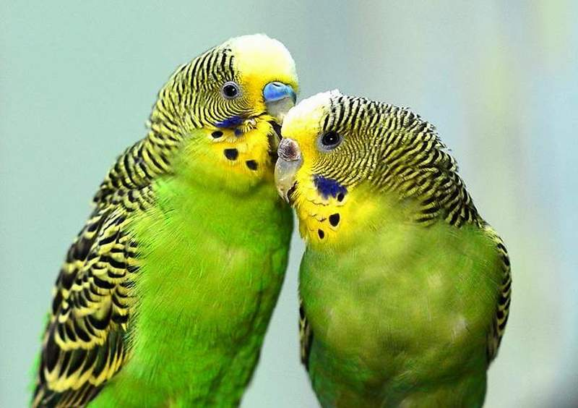
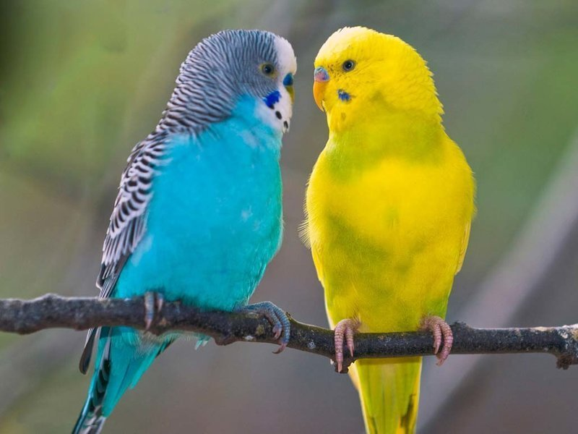
Mustaqil bajarish uchun topshiriqlar

Slide 18
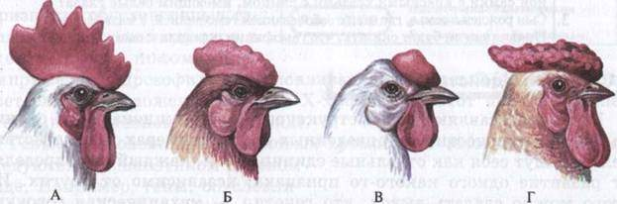
Mustaqil bajarish uchun topshiriqlar
Tovuq tojining tuzilishiga ko‘ra genotiplarini toping.

Slide 19
Mustaqil bajarish uchun topshiriqlar
18-§. 85-87 – betlardagi
mavzuni takrorlash

